Slide 1
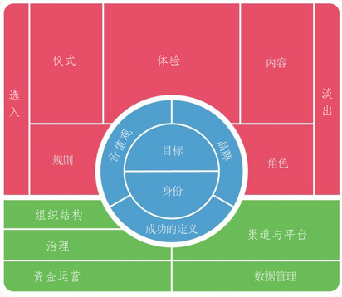
优秀的管理人才
创业项目
产学研结合项目
每年准入退出仪式
表彰优秀仪式
审核准入
共同学习 共享资源 创业支持
审核退出
奖惩分明，荣辱与共的传统
自强不息
清华MEM
准入退出制度
选举流程
产学研结合
班委会
专业委员会
违规清退
资源共享
活动执行流程
奖惩机制
协助共享
组长 组员
清华MEM学员
委员会制
每年选举
项目落地
微信群
人才输出
管理机构
规章制度
社团活动
集中管理
定期公开审核
WIKI，Github 管理
定期迭代发布

